Slide 1
المنهج : مكوناته
برنامج مشرفي المناهج
مقرر: المدخل إلى المناهج
د. راشد محمد بن جساس

Slide 2
ملخص لتطور مفهوم التربية
م | في الماضي | الحاضر | المستقبل
1 | معلومات (نظرية) | خبرات - نشاط
2 | طبقية اجتماعية | فردية
3 | محليه (قيم وثقافة) | عالمية
4 | مجموعات صغيرة | مجموعات كبيرة (إنترنت)
5
6

Slide 3
علم النفس و المنهج 1
المدرسة السلوكية
اهتمت بتحليل عملية التعليم
تحديد أهداف لتعليم ، هو تعديل سلوك الانسان
بناء مفاهيم ونظريات لتعليم منها ( التدعيم ، الدوافع ، الفروق الفردية).
مثال : العالم سكينر اقترح استخدام مفهوم التدعيم الإيجابي لتشجيع التلاميذ على تعلم سلوك جديد مرغوب فيه .

Slide 4
تصنيف المناهج
مغلق
مفتوح
شروط بناء منهج تشمل:
دراسة مدى قابلية المتعلم لحل المشكلات والتعامل مع الاسئلة المطروحة للبحث من حيث إيجابيه وسلبيته.
تحديد وظيفة المعلم التعليمية.
هل الموضوع منظم ومدروس من قبل المسؤولين وما على المدرسة إلا تطبيقه ، ام متروك من الناحية التنظيمية للمعلمين و التلاميذ أنفسهم؟
(ابو الضبعات ، 2007، ص 128) .

Slide 5
المنهج المغلق
يعتمد على :
اهداف سلوكية واضحة.
اختبارات مقننة.
تغذية راجعة لتصحيح عملية التعليم ، مثل تغيير الاستجابات والمعززات و طرق التدريس.
صنف بلوم السلوك المرغوب به إلى :
معرفي – انفعالي – نفس حركي .

Slide 6
المنهج المفتوح
لماذا المنهج المغلق غير فعال في اكتشاف عناصر القوة في الانسان ؟
دور التلميذ سلبي في عملية التعليم .
لا تراعي الفروق الفردية بين التلاميذ.
يرى برونز أن عملية التعليم يحركها الفضول المعرفي او الادراكي لدى الطفل ، الذي يكتشف مشكلة ما ، ويتعرف على عناصرها وأسبابها و من ثم يحلها .

Slide 7
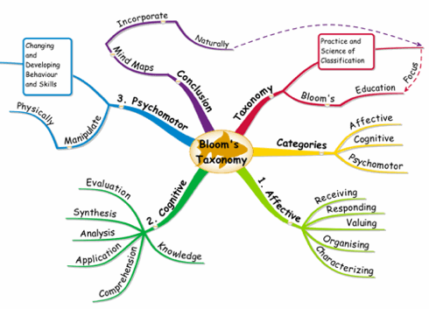

Slide 8
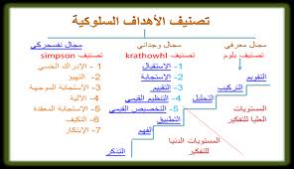

Slide 9
الاهداف العامة والخاصة للمنهج
اول من طبق نظرية الاهداف على المنهج هو العالم الامريكي تيلر
ثلاثة طرق لصياغة الاهداف تشمل:
صياغة الاهداف بناء على نشاط المعلم نفسه.
تحديد موضوعات الدراسة والمفاهيم التي يحتوي عليها المنهج.
يصاغ الهدف على شكل سلوك عام مثل – تطوير التفكير العلمي.
صياغة الاهداف التي يمكن ملاحظة اثرها على المتعلم بعد الدرس مباشرة . (ابو الضبعات ، 2007، ص 176)

Slide 10
وظائف الاهداف الخاصة للمنهج
صياغة المنهج و تحديد محتوياته و موضوعات والخبرات
وضع المعايير الاساسية لما سوف يدرس وكيف يجب ان يدرس
تقويم عملية التعليم

Slide 11
نشاط صفي
ما مصادر اشتقاق الاهداف السلوكية للمنهج؟

Slide 12
مصادر اشتقاق الاهداف
المتعلم
البيئة خارج المدرسة
طبيعة المادة الدراسية
نظريات التعلم
القيم

Slide 13
تحليل لمنهج التربية الوطنية
التربية الوطنية في مدارس المملكة العربية السعودية: دراسة تحليلية مقارنة في ضوء التوجهات التربوية الحديثة. (بحث علمي)

Slide 14
نشاط صفي
سؤال : اكتب الاهداف الخاصة لمنهج دراسي (من اختيارك) للصف الاول متوسط ؟
م | وصف الهدف الخاص | نوع المنهج |  | مصدر الهدف | المحتوى
 |  | مفتوح | مغلق
1
2
3
4
5

Slide 15
علم النفس والمنهج 2
المدرسة العقلية
ركزت على دراسة تطور التفكير لدى الطفل ، واثره على التعلم
قسم المعرفة إلى معنوية و مادية .
المعرفة المعنوية تكتسب خلال الإدراك الحسي للأشياء
المعرفة المادية تكتسب من ربط المحسوسات بالبيئة المحيطة بالتلميذ

Slide 16
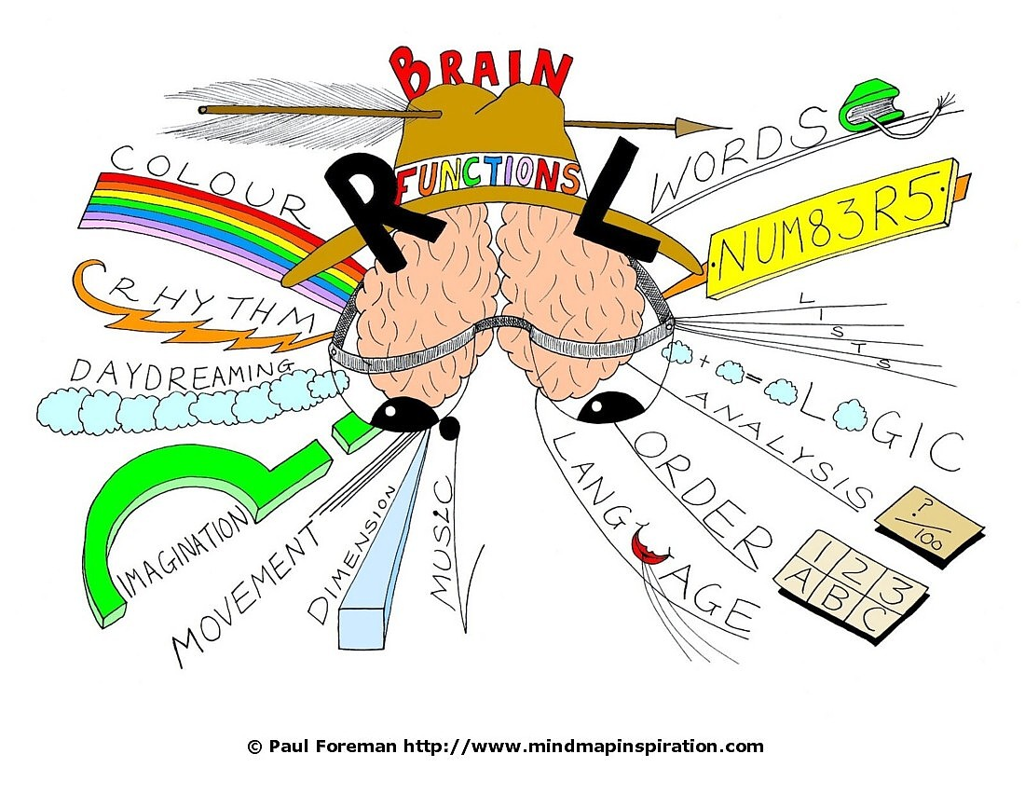
وضائف المخ

Slide 17
مثال
فاعلية برنامج تعليمي مستند على أبحاث الدماغ في تنمية مهارات التفكير.
اقتباس ( السعدون ، 2013، ص 1) :
وذلك ما أكد عليه (ليزلي هارت ) وهو من أوائل من كتب حول الدماغ من وجهة نظر تربوية، إذ ابتكر مصطلح "متناغم مع الدماغ" (Brain compatible) ليدل على التعليم المصمم لتكييف المواقف المدرسية والتدريس مع طبيعة الدماغ.

